Slide 1

5 Oikeudenmukaisuus
Keskeiset asiat

Slide 2
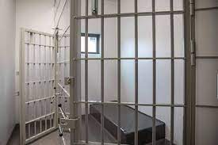
Oikeudenmukaisuuden käsite
kyse ”reilusta pelistä”
Miten järjestää yksilöiden ja yhteisöjen väliset suhteet?
Korrektiivinen oikeudenmukaisuus:
korjaa vääryyksiä ja epäoikeudenmukaisuutta
Retributiivinen oikeudenmukaisuus:
pohtii oikeudenmukaisia rangaistuksia
Distributiivinen oikeudenmukaisuus:
jako-oikeudenmukaisuutta
Miten yhteiskunnan hyvät jaetaan oikeudenmukaisesti?

Slide 3
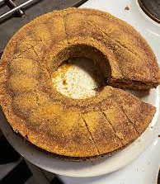
Miten hyvät jaetaan?
tasajako
ansioihin perustuva jako
kykyihin perustuva jako
sattumaan perustuva jako
tarpeisiin perustuva jako

Slide 4
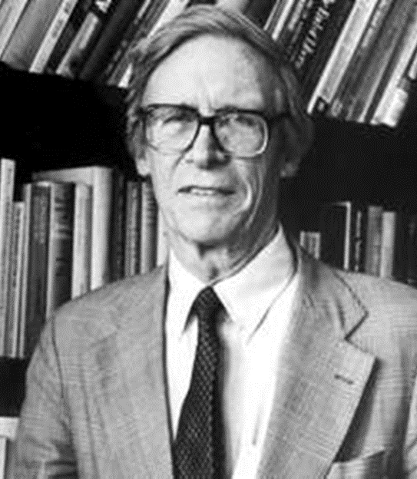
John Rawlsin oikeudenmukaisuusteoria
oikeudenmukaisuudessa kyse reiluudesta
ajatuskoe: alkuasetelmassa ollaan tietämättömyyden verhon takana, josta käsin luodaan uusi yhteiskunta
ajatuskoe tuottaa kaksi perusperiaatetta:
  vapausperiaate: jokaisella oikeus vapauteen, joka ei ole ristiriidassa muiden vapauden kanssa
  tasa-arvoperiaate: eriarvoisuuden koiduttava huonoimmassa asemassa olevan eduksi, jokaisella oikeus tavoitella ylempää asemaa yhteiskunnassa
saanut myös kritiikkiä: rajoittaa yksilöiden ehdotonta vapautta, valtio ei voi sanella pakkoa ja ottaa kansalaisilta pois heidän saavuttamiaan etuuksia

Slide 5
Luvun 5 keskeiset käsitteet
aineellinen hyvä
aineeton hyvä
demokraattinen tasa-arvo
distributiivinen oikeudenmukaisuus
korrektiivinen oikeudenmukaisuus
libertarismi
retributiivinen oikeudenmukaisuus
tasa-arvoperiaate
tasajako
tietämättömyyden verho
vapausperiaate

